Slide 1
Алгоритми самоорганізації моделей
І.В.Стеценко

Slide 2
Моделі прогнозу
Прогноз є короткостроковим, якщо час прогнозу складає не більше 10% від часу спостереження
Довгостроковий прогноз складається на термін від 10% до 100% від часу спостереження

Slide 3
Апроксимація функціональної залежності
y
(y_{i}-y_{i}^{f})
- спостережуване значення
y_{і}
- розраховане значення
y_{i}^{f}
f(x)
і
і
n

Slide 4
Послідовність дій дослідника:
1) сформувати масив спостережуваних значень;
2) сформувати припущення про вид математичної функції f(x,b), де b – параметри функціональної залежності;
3) відшукати значення параметрів функціональної залежності b за критерієм найменших квадратів;
4) оцінити якість знайденої функціональної залежності методами багатофакторного кореляційно-регресійного аналізу.

Slide 5
Формування масиву спостережуваних значень
!!!
Задача апроксимації функції багатьох змінних має розв’язок тільки за умови, що змінні х₁ ,х₂ ,...х_{m} не залежать одна від одної
!!!
Потрібно використовувати нормалізовані значення в масиві спостережуваних значень

Slide 6
Формування гіпотези про вид функціональної залежності
!!!
Функціональна залежність має бути лінійною відносно параметрів b_{i}
f(x,b)=b₀+b₁f₁(x) +b₂f₂(x)+….+ +b_{k}f_{k}(x),
де х=(х₁ ,х₂ ,...х_{m}) – вектор змінних

Slide 7
Оцінка значень параметрів функціональної залежності
Параметри функціональної залежності знаходять з умови
забезпечення найменшого значення критерію найменших квадратів:

Slide 8
Система нормальних рівнянь Гауса

Slide 9
Система умовних рівнянь

Slide 10
Система нормальних рівнянь у матричному вигляді
!!!

Slide 11
Кореляційно-регресійний аналіз функціональної залежності
Індекс кореляції
!!! Індекс детермінації R² характеризує, яка частина загальної варіації результативної ознаки у пояснюється фактором х
R²>0,5 => R>0,7

Slide 12
Проблеми застосування методу апроксимації
Відповідальність за обраний вид функціональної залежності повністю несе дослідник.
При кількості параметрів більше 5, результат, як правило, не задовільний.
Немає впевненості, що при іншій множині спостережуваних значень отримаємо ідентичну модель.

Slide 13
!!! Ідея самоорганізації моделей [Ивахненко А.Г.,1985]
1. Формувати множину моделей-претендентів, з якої методом перебору (повного чи неповного) знаходити модель оптимальної складності.
2. Поділити спостережувані значення на дві частини – навчальну та перевірочну послідовності даних. Навчальну використовувати для визначення параметрів моделі-претендента, перевірочну – для оцінки її якості.
Критерій, використовуваний для визначення параметрів моделі-претендента, називається внутрішнім.
Критерій, використовуваний для оцінки якості моделі-претендента, називається зовнішнім.

Slide 14
Принцип самоорганізації моделей
При поступовому збільшенні складності моделі значення зовнішніх критеріїв спочатку падає, досягає мінімуму, а потім або залишається постійним, або починає збільшуватися.
Мінімуму зовнішнього критерія відповідає модель оптимальної складності.

Slide 15
Залежність зовнішнього критерію від складності моделі

Slide 16
Розрахунок критерію регулярності
×- точки частини таблиці даних А,
° - точки частини таблиці даних В

Slide 17
Розрахунок критерію мінімуму зсуву
×- точки частини таблиці даних А,
° - точки частини таблиці даних В

Slide 18
Алгоритми самоорганізації
Алгоритми самоорганізації розрізняють:
за ансамблем зовнішніх критеріїв, використовуваних для пошуку моделі оптимальної складності;
за набором базисних функцій, використовуваних для побудови моделей-претендентів;
за способом перебору моделей-претендентів: однорядні (комбінаторні), багаторядні (порогові, селекційні)

Slide 19
Однорядний алгоритм самоорганізації моделей

Slide 20
Вид математичної моделі
Математична модель має бути лінійною по параметрах b:
називають опорними функціями
Вид опорних функцій є припущенням дослідника про вид шуканої моделі.

Slide 21
Вибір опорних функцій
!!! Від правильного вибору опорних функцій в найбільшій мірі залежить успіх алгоритму самоорганізації.
Потрібно пам’ятати, що
поліноміальні моделі є найбільш універсальним представленням функціональної залежності, але не завжди вірним;
дробно-раціональна функціональна залежність не може бути представлена лінійною залежністю або поліноміальною залежністю;
функціональна залежність, що має періодичний характер, представляється тригонометричними функціями.
!!! Опорні функції повинні бути лінійно незалежними одна від одної

Slide 22
Формування множини моделей-претендентів
Якщо найскладніша модель має вигляд:
То множина моделей-претендентів складається з 2³-1 моделей:

Slide 23
Узагальнена схема однорядного алгоритму

Slide 24
Багаторядний алгоритм самоорганізації моделей
1-ий ряд
2-ий ряд
N-ий ряд
порог
порог
порог
моделі
значення зовнішнього критерія
моделі
значення зовнішнього критерія
моделі
значення зовнішнього критерія
х⁽¹⁾
f
z⁽¹⁾
R₁₁
z⁽¹⁾
f
w⁽¹⁾
R₂₁
w⁽¹⁾
f
х⁽²⁾
z⁽²⁾
w⁽²⁾
y⁽¹⁾
R_{N1}
х⁽¹⁾
f
z⁽²⁾
R₁₂
z⁽¹⁾
f
w⁽²⁾
R₂₂
w⁽¹⁾
f
y⁽²⁾
R_{N2}
х⁽³⁾
z⁽³⁾
w⁽³⁾
(N-1)-ий ряд
х⁽¹⁾
f
z⁽³⁾
R₁₃
z⁽¹⁾
f
w⁽³⁾
R₂₃
w⁽¹⁾
f
y⁽³⁾
R_{N3}
х⁽⁴⁾
z⁽⁴⁾
w⁽⁴⁾
х^{(n-1)}
f
z^{(m)}
R_{1m}
z^{(K-1)}
f
w^{(m)}
R_{2q}
w^{(n-1)}
f
R_{Ng}
х^{(n)}
z^{(K)}
w^{(n)}
y^{(g)}
R₁
R₁ > R₂
R_{N-1} < R_{N}
значення критерія ряду
значення критерія ряду
значення критерія ряду
Модель оптимальної складності із значенням зовнішнього критерію
R_{(N-1)j} = R_{N-1}

Slide 25
Формування результату пошуку моделі оптимальної складності

Slide 26
Узагальнена схема багаторядного алгоритму
Формування таблиці даних спостережень,
що характеризує функціонування досліджуваної системи
Розподіл таблиці даних на навчальну (А) та перевірочну (В) послідовності
Формування моделей і-ого ряду M(i,j)
Визначення параметрів моделей і-ого ряду за внутрішнім критерієм за даними навчальної послідовності даних
Визначення зовнішнього критерію R_{i,j} для кожної моделі M(i,j)
Визначення зовнішнього критерію і-ого ряду R_{i}:=min{R_{i,j}}і порівняння його зі значенням критерію попереднього (і-1)-ого ряду
Визначення моделі оптимальної складності з моделей попереднього (і-1)-ого ряду
ні
Вибір К найліпших моделей і-ого ряду за значенням зовнішнього критерію
R_{i}<R_{i-1}
так
Формування таблиці даних наступного і+1 ряду
Формування результатів прогнозування щодо функціонування досліджуваної системи
Перехід до наступного ряду і:=і+1

Slide 27
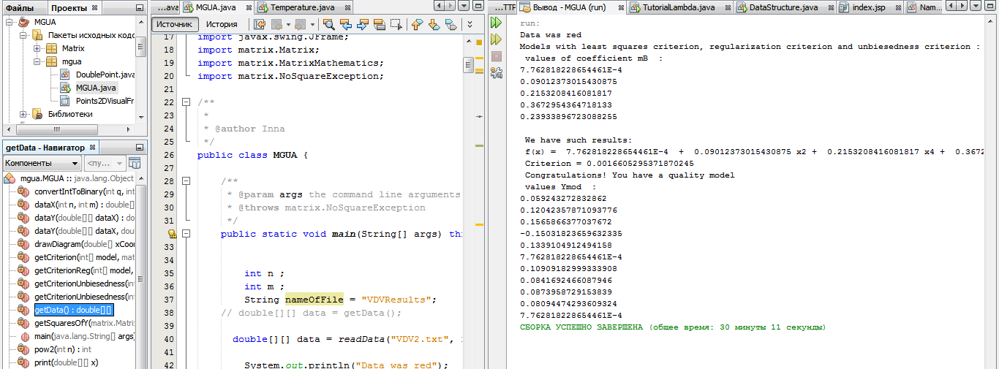
Реалізація однорядного алгоритму

Slide 28
Приклад прогнозу середньодобової температури за даними метеостанції Національного природничого парку «Вижницький»
01.01.2002 -8.5 -6 -11
02.01.2002 -8.5 -5 -12
03.01.2002 -8.5 -5 -12
04.01.2002 -8.5 -4 -13
05.01.2002 -10 -5 -15
06.01.2002 -10 -5 -15
07.01.2002 -7.5 -3 -12
08.01.2002 -7.5 -4 -11
09.01.2002 -7.5 -5 -10
10.01.2002 -8 -6 -10
11.01.2002 -7.5 -4 -11
12.01.2002 -7 -4 -10
13.01.2002 -6 -3 -9
14.01.2002 -5.5 -3 -8
15.01.2002 -5 -3 -7
16.01.2002 -5 -3 -7
17.01.2002 -3.5 -2 -5
18.01.2002 -2.5 -1 -4
19.01.2002 -2.5 -1 -4
20.01.2002 -1.5 0 -3
21.01.2002 4.5 8 1
22.01.2002 4.5 8 1
23.01.2002 5.5 9 2
24.01.2002 7.5 12 3
25.01.2002 7.5 12 3
26.01.2002 10.5 17 4
27.01.2002 9 14 4
28.01.2002 8.5 15 2
29.01.2002 8 15 1
30.01.2002 8 14 2
31.01.2002 9 15 3
01.02.2002 9 15 3
02.02.2002 10.5 17 4
03.02.2002 10 16 4
04.02.2002 9 15 3
05.02.2002 9 15 3
06.02.2002 8 14 2
07.02.2002 8 14 2
08.02.2002 7.5 14 1
Середньодобова,
максимальна та мінімальна температура за рік

Slide 29
Формулювання гіпотези
Опорні функції: тригонометричні з періодом
рік, сезон, місяць, “лунний” місяць та поліноміальні.
Зовнішній критерій: сума критеріїв регулярності та мінімуму зсуву

Slide 30
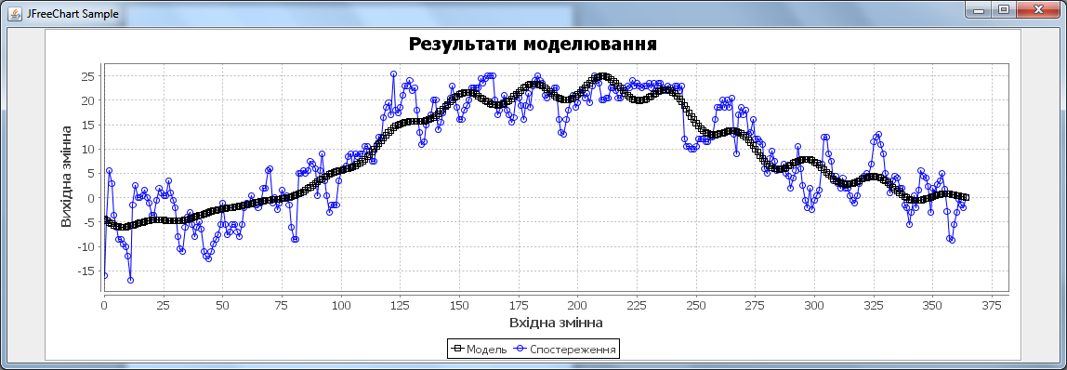
Модель для даних 2003 року
We have such results for 2003:
f(t) = 15,4547 - 18,2040 cos(2*π*t/365) - 2,3276 sin(2* π *t/365) +
+ 0,8041 cos(π *t*24/365) - 0,7721 sin(π *t*24/365) -
-1,3610 cos(π *t*8/365) - 0,1083 sin(π *t*8/365) -
-1,0569 cos(π *t/14) - 0,2658 sin(π *t/14) -
- 47,8375*t/365.0 + 52,2220 *t²/365.0²
Criterion =0.0451749581116046

Slide 31
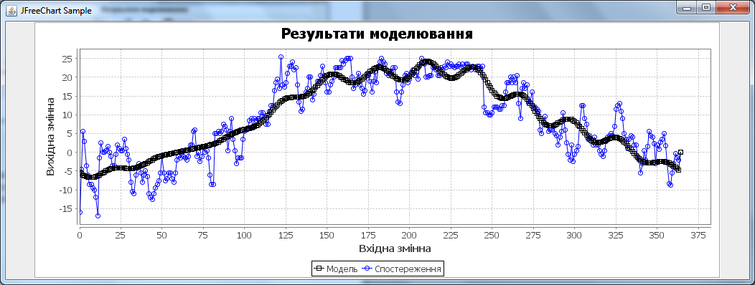
Модель для даних 2003 року
We have such results if only trigonometric functions:
f(t) = 8,9232 - 12,9529 cos(2π *t/365) - 3,7227 sin(2π *t/365) +
+ 0,8011 cos(π *t*24/365) - 0,8789 sin(π *t*24/365) -
1,0704 cos(π *t*8/365) - 0,4550 sin(π *t*8/365) -
1,0377 cos(π *t/14) - 0,3642 sin(π *t/14)
Criterion = 0.04907202492564103

Slide 32
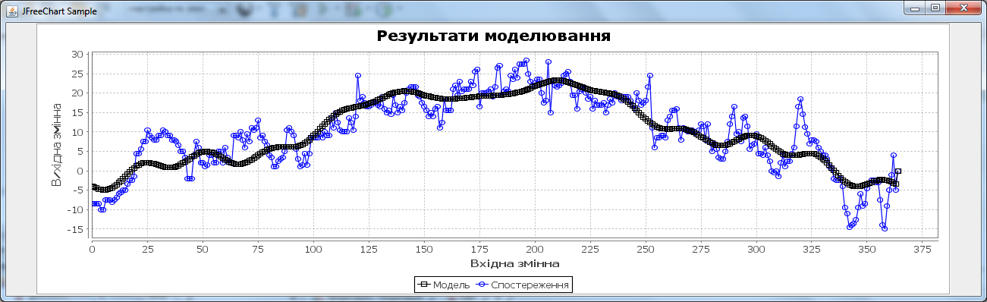
Дослідження даних 2002 та 2012 року
2002 year
We have such results:
f(t) = 9,9124 - 11,6301 cos(2*pi*t/365) - 0,8718 sin(2*pi*t/365) -
-1,1021 sin(pi*t*24/365) -
-2,2003 cos(pi*t*8/365) + 1,3976 sin(pi*t*8/365) -
-0,6777 sin(pi*t/14)
Criterion = 0.0470184442800699
Congratulations! You have a quality model

Slide 33
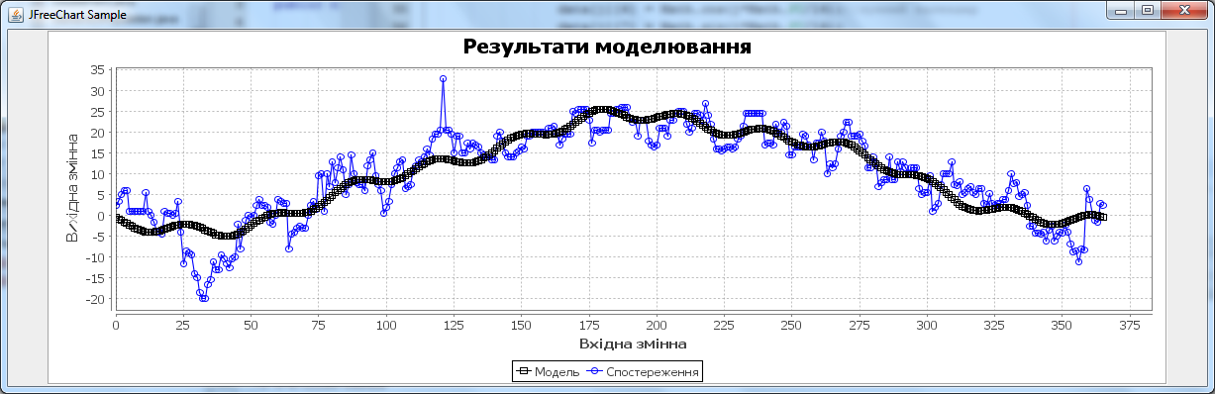
Дослідження даних 2002 та 2012 року
2012 year
We have such results:
g(t) = 10,0313 - 12,9336 cos(2*pi*t/365) - 3,7513 sin(2*pi*t/365) +
+1,0430 cos(pi*t*24/365) - 1,0747 sin(pi*t*24/365) +
+1,3700 cos(pi*t*8/365)
Criterion = 0.049472896780342605
Congratulations! You have a quality model

Slide 34
ВИСНОВКИ
1.Методи самоорганізації є потужним інструментом побудови математичних моделей складних систем
2. Реалізація універсальними мовами програмування надає можливість використовувати математичні моделі систем у якості компонентів інформаційних систем
3. Є невирішені проблеми застосування методів самоорганізації, які можуть стати об’єктом наукової роботи магістра: вибір опорних функцій, визначення множини зовнішніх критеріїв.

